Slide 1
第一章 电路分析的基本概念
本章主要介绍：电路模型，电路的主要物理量 —— 电流、
电压、电位和功率，电路元件（电阻、电感、电容、电压源、
电流源、受控源）及其伏安关系，电路的基本定律——基尔霍
夫电流定律和电压定律，电路分析的观察法。基尔霍夫定律和
元件的伏安关系是电路分析的基础和依据，它们将贯穿于全书。

Slide 2
主 要 内 容
§1－1 电路分析概念
§1－2 电路的基本变量
§1－3 电路的基本定律
§1－4 无源元件及其特性
§1－5 有源元件及其特性
§1－6 观察法

Slide 3
§1－1 电路分析概念 
    一．电路理论的发展：分两个阶段
1．经典电路理论（19世纪20年代－20世纪60年代）
（1）来源：由物理学电磁理论派生出来而形成一门独立的电路理论学科。
（2）研究对象：线性非时变无源电路。
2．近代电路理论（ 20世纪60年代至今）
    （1）特点：发展迅猛。背景是
     ① 微电子学的发展；
② 计算机的应用。
   （2）研究对象：除线性非时变无源电路外，还扩大到了非线性、时变和
有源电路。

Slide 4
二．电路理论研究领域
电路理论的研究分三方面，下面以框图表示。图中
“激励”—— 电源；“响应”—— 电压、电流。
1．电路分析：
     
激励
 结构（已知）
 参数（已知）
响应
（已知）
（待求）
激励
 结构（待求）
 参数（待求）
响应
2．电路综合：
（已知）
（已知）

Slide 5
激励
 结构（已知）
 参数（待求）
响应
3．故障诊断：
（已知）
（部分已知）
故障诊断是求解故障元件的位置和数值，即故障元件的定位和定值。
电路分析是电路理论的基础，因此学好这门课旨关重要。
三．电路和网络
1．电路：由电路部、器件（或电工设备）组成的能构成电流通路的整体
称为电路。

Slide 6
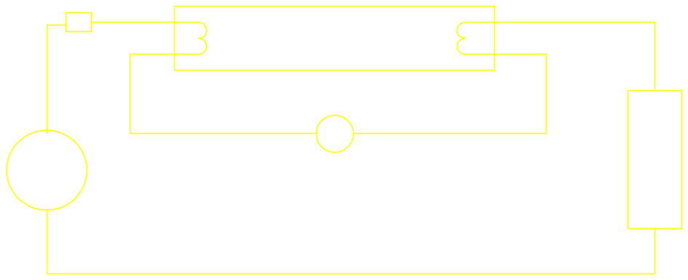
2．电路的组成部分
电源：供给电能的设备。
负载：用电设备或器件。
连接导线（包括开关）：连接电源和负载的导线。
实际电路例：日光灯
开关
灯 管
镇
流
器
电源
启动器

Slide 7
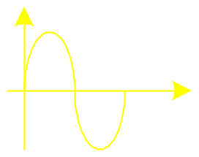
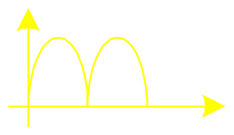
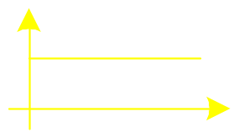
3．电路的作用
（1）传递能量或信号：如供电系统——传递能量
通信系统——传递信号
（2）信号处理：通过电路将施加的信号（激励）变成或“加工”成其它所
需要的输出（响应）。例如下图所示系统中，整流电路是将输入的正弦信号经
处理后，输出全波整流信号，滤波电路是将输入的全波整流信号经处理后，输
出直流信号。
u
u
u
0
t
整流
电路
滤波
电路
0
t
t
0
（正弦电压信号）
（全波整流电压信号）
（直流电压信号）

Slide 8

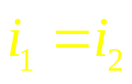


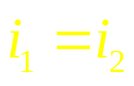
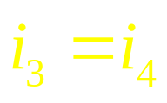

（3）测量电量。如万用电表。
（4）存储信号。例如计算机的存储器电路。
    4．网络
   （1）网络是电路的一部分。若其对外有两个端钮，则称为二端网络，若
有三个、四个端钮，则称为三端、四端网络。三端以上的网络称为多端网络。
                        二端网络：左图所示为二端网络。由图可见，流
                        入和流出二端网络Ｎ的电流相等，即        。
                        满足此特点的端钮ａ、ｂ称为网络的一 个“口”。
ａ
Ｎ
ｂ
故二端网络为单口网络。          
                   四端网络：左图所示为四端网络。图中若                                
                   及       ，则称为双口网络。双口网络属四端网                  
                   络，但四端网络不一定是双口网络。
Ｎ

Slide 9

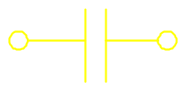


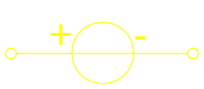
   （2）电路与网络无严格区分。一般作为整体时称为电路，仅分析“口”
或“口”与“口”之间特性时称为网络。    
四.（理想）电路元件
1 . 电路元件：是指具有单一电磁现象的器件，它是电路组成的最小单元，
是理想化了的器件，故也称为理想电路元件。
2 . 基本电路元件
（1）电阻元件 ：只消耗电能的元件。
（2）电容元件 ：只储存电场能量的元件。
（3）电感元件 ：只储存磁场能量的元件。
R
转换
电能 热能或其它能
C
L
（4）理想电压源 ：产生一定电压 的元件。

Slide 10

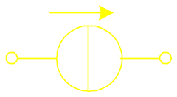
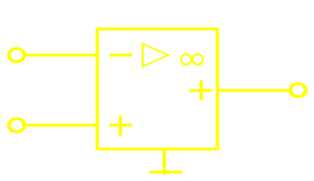
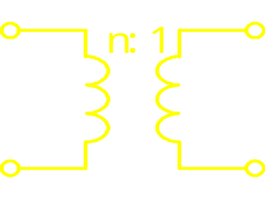

（5）理想电流源 ： 产生一定电流 的元件。
（6）理想运算放大器 ：对输入信号进行各种数学运算
（加、减、乘、除、微分和积分
等 ）的多端器件。
（7）理想变压器 ： 变换电压、电流和阻抗的元件。
r
（8）回转器 ：变换阻抗性质的元件。
说明
：理想运算放大器、理想变压器和回转器，它们都是由很多元件组
合而成（理想变压器也可以是在满足一定条件下由实际变压器理想化后抽象
而成），但在电路分析中，我们将它作为元件处理，其内部情况不属该课的
内容。

Slide 11
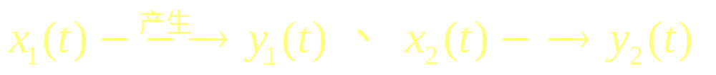
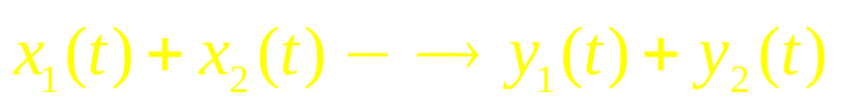
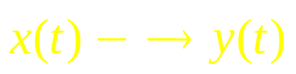
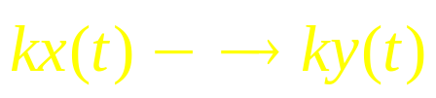
3 . 线性电路元件：具有叠加性和均匀性的元件称为线性电路元件，不满
足上两条件的为非线性元件。
（1）叠加性：设 为激励， 为响应。
若
则
（2）均匀性
若
则 k ——系数
五 . 电路的物理模型
物理模型——电路模型
1 . 电路器（部）件的物理模型
模型
数学模型——电路方程

Slide 12

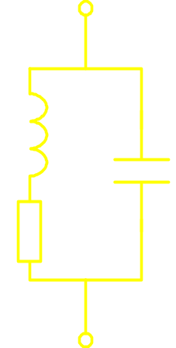

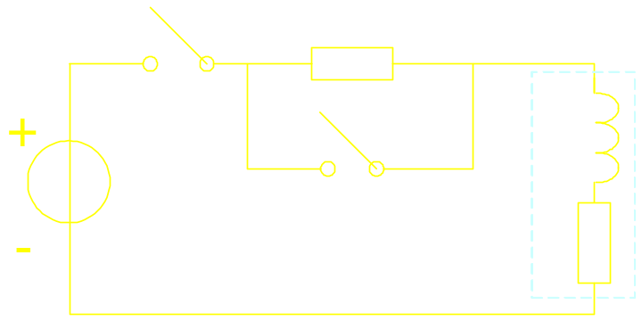
电路器（部）件中的电磁现象往往不是单一的，因此要用理想电路元件的
恰当组合来模拟它，这种组合体称为器（部）件的物理模型。
电感线圈的物理模型如图
所示。在低、中频信号激励下，
电容的作用甚微，故可不计C，
若R又很小，则可只计L 。图中
R、L、C称为电路参数。
2 . 电路模型
电路中各部、器件均用物理模型表示后所构成的模型称为电路模型。下
面所示为日光灯电路及其电路模型。
电
感
器
L
C
R
电感线圈的电路模型
灯 管
R
开关
镇
流
器
L
镇
流
器
电源
自动开关
启动器
RL
日光灯电路
日光灯电路模型

Slide 13
六 . 电路模型分类
1 . 线性电路和非线性电路
线性电路：全部由线性元件构成的电路。
非线性电路：含有非线性元件的电路。
2 . 时变电路和非时变电路
非时变元件：参数（R、L、C）不随时间而变的元件。
时变元件：参数（R、L、C）随时间而变的元件。
非时变电路：非时变元件组成的电路。
时变电路：含有时变元件的电路。
3 . 集中参数电路和分布参数电路
（1）定义
集中参数电路：电路中若每一器件都可用一个或一组集中参数表征，则
此电路称为集中参数电路。
分布参数电路：若电路器件用分布参数表征，则称为分布参数电路。

Slide 14

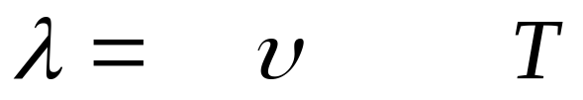

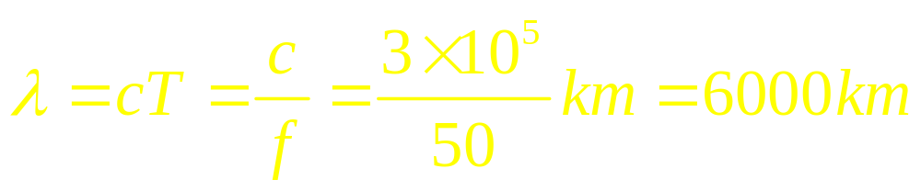
（2）集中参数和分布参数电路的判定
电路中，电磁现象分布在电路的各器（部）件中，当电路器（部）件尺
寸远小于电磁波的波长时，这种分布性可不考虑，故判定集中参数或分布参数
电路的条件是：
电路器件几何尺寸<<电磁波波长 —— 集中参数电路
不满足上条件则为分布参数电路。
电磁波传播的波长 波速 × 周期
空气中的波速 光速
，故
工频（f = 50Hz）：
音频（0.3～3.4kHz）：按3.4kHz计，
计算机：按 计，

Slide 15
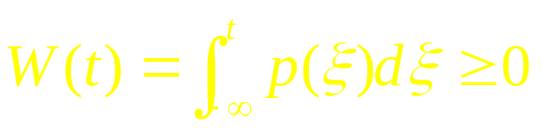
由上可见，在工频、音频情况下，电器均可用集中参数模拟，只有很长距离
（可以与波长 相比拟的距离）的传输线才必须用分布参数模拟。计算机内
电磁波波长虽很短，但由于采用了超大规模集成电路，故器件仍需用集中参
数模拟。
4 . 无源电路和有源电路
某元件在任意时刻 t 所消耗的能量W(t )恒非负值且与其在电路中的连接
方式无关，则此元件称为无源元件，否则为有源元件。即
——无源元件
不满足上式的为有源元件。简单地说就是：不可能供出能量的元件为无源元
件，有可能供出能量的元件为有源元件。
无源电路——不含有源元件的电路。
有源电路——含有有源元件的电路。

Slide 16
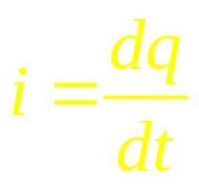
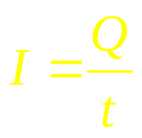
§1－2 电路的基本变量 
一 . 电流
大小： ， 直流
1 . 定义
方向：正电荷定向运动的方向
2 . 电流的参考方向（正方向）
在分析电路之前，必须先设定各元件电流的方向，此设定的方向称为电
流的参考方向或正方向。
单位：
（安）,
（毫安）,
（微安）,
（千安）
（1）为何要设参考方向？
① 较复杂的电路中，无法预先判断电流的实际方向，因此要假设一个方向；
② 只有设定了电流方向才能写出电路方程。

Slide 17



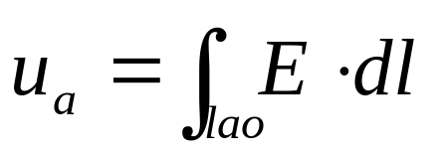




（2）参考方向电流“＋”、“－”号之意义（例如 ）
“＋” —— 表示实际电流方向与参考方向的相同
“－” —— 表示实际电流方向与参考方向的相反
二 . 电位、电压
1 . 电位：电位是对一个点而言的。
（1） 点电位 的定义：电场中将单位正电荷由 点移到参考点
时，电场力所做的功。即
式中 —— 电场强度矢量， —— 路径矢量
物理学中，参考点一般选在无穷远处，电路中，可任选一点作为参考点。
参考点用 或 表示（ —— 接机壳， —— 接地）。
（2）电位的特点
① 电场力做功与路径无关。因此参考点选定后，电位是单值；

Slide 18

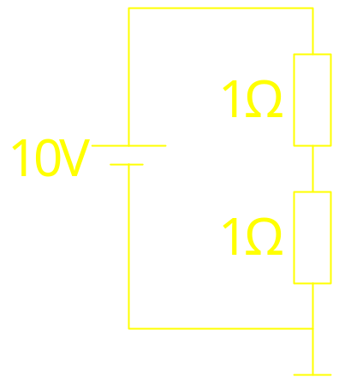
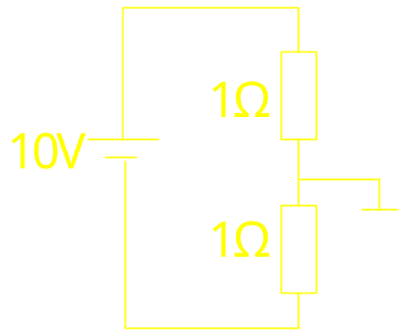
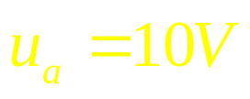
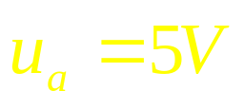

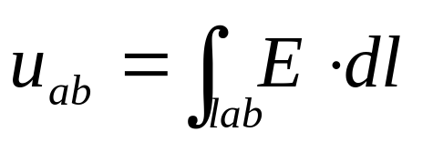

② 电位与参考点的选择有关。下图所示电路的 不同。
2 . 电压：电压是对两个点之间而言的。
（1） 两点之间电压 的定义：将单位正电荷由 点移至 点时电
场力所做之功。即
（2）电压与电位之关系：由电压定义式及做功与路径无关之特点可得

Slide 19

（3）电压的特点
电压与参考点的选择无关，单值。
电压、电位的单位为 V（伏），mV，kV 。
3 . 电压的实际方向和参考方向
（1）电压的实际方向为电位降的方向，用箭头表示或 “＋”、“－”极性表
示，如下图所示。
或
－ ＋
（2）电压的参考方向：任选。意义同电流参考方向。
说明
：以后无特别说明下，电压电流的方向均指参考方向。
4 . 电压、电流方向关联和非关联
方向相同称 方向关联（简称 关联）
方向相反称 方向非关联（简称 非关联）

Slide 20





关联或非关联必须针对二端元件（或二端网络）来观察判
断。
例：
A
＋
B
对网络A： 非关联
－
对网络B： 关联
注意
三 . 电动势
为了使电路中电流能源源不断地流通，则必须有电动势。
电动势：电源中将单位正电荷从电源负极移到正极时，电源力所做之功称
为电源的电动势，用 表示，单位为伏。
注意
电动势 的方向为电位升方向，电压 的方向为电位降方向，故
与 非关联时 ：

Slide 21

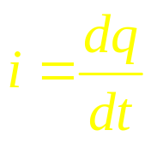

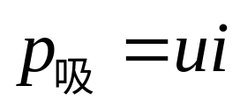
与 关联时 ：
四 . 电功率
1 . 关联时元件吸收的功率
右图中，
元件
＋
－
—— 单位时间内由 点流向 点的电荷量
—— 将单位正电荷由 点移至 点时电场力所做之功。
根据 的物理概念，故
—— 单位时间内将数值为 的电荷量由 点移至 点时电场力所做之
功，即电场力做的功率。
电场力做功耗能，其能量被元件吸收，因此元件吸收的功率为

Slide 22

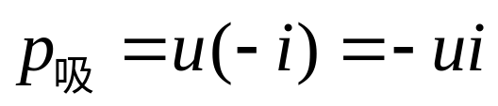

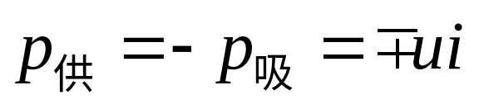
2 . 非关联时的
元件
＝
元件
＋
－
＋
－
非关联
关联
上图 与 图 等效， 与 关联，故
3 . 归纳及说明
关联
非关联
关联
非关联

Slide 23

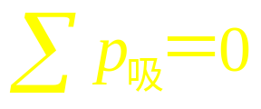


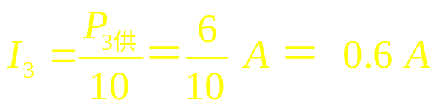
的单位：W（瓦），1 W＝1 VA，mW，KW，MW 。
直流电路中，电流、电压和功率一般用大写字母表示。
4 . 功率平衡
根据能量守恒原理，电路中各元件吸收的功率之和恒为零，即
例1－1 下图各网络，求 及流过 的电流 I3。
+
+
+
1 A
2 A
I3
4 V
N1
P1
N2
N3
P2
4 V
P3供＝6 W
10 V
－
－
－
解：
N1 端口的 关联
N2 端口的 非关联
N3 端口的 非关联

Slide 24
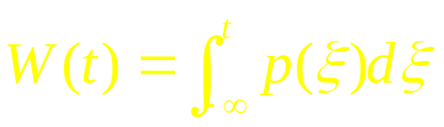
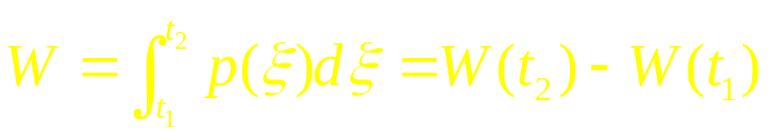
五 . 电能量
t 时刻元件吸收的总能量为
t1～t2时间内元件吸收的能量为

Slide 25
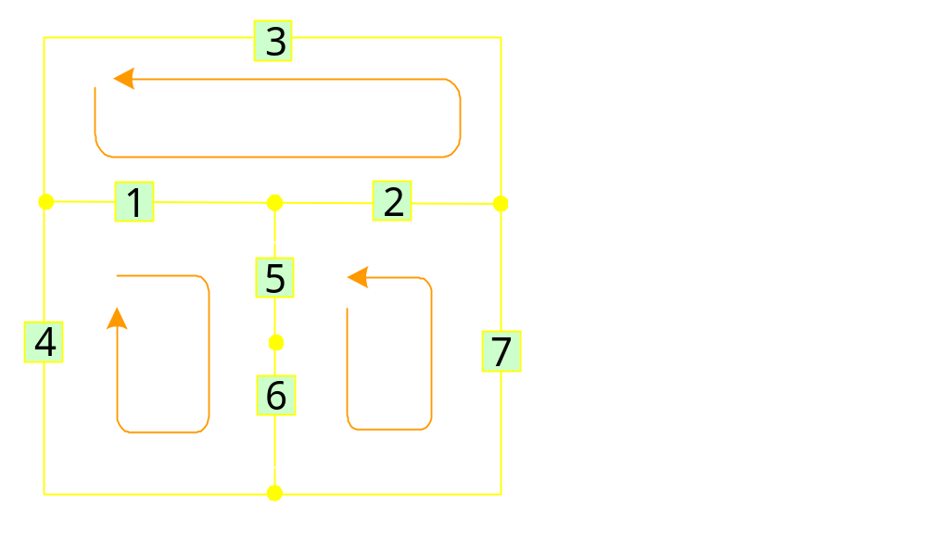
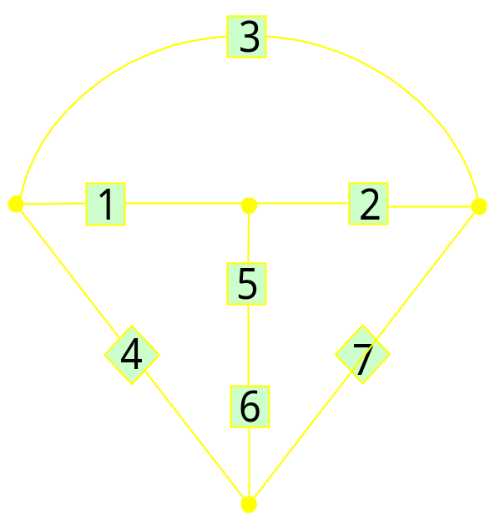
§1－3 电路的基本定律 
一 . 支路、节点、回路、网孔
b
b
a
c
a
c
d
d
e
f
g
f
（a）
（b）
图（a）中，点e、f、g之间为一短路线（无电阻），它们是一个点，故可
画成图（b）形式。

Slide 26
1. 支路、节点：支路数用b 表示，节点数用 n 表示。
支路：每一个二端元件称为一条支路。上图 b = 7
定义 I ：
节点：元件与元件的连接点称为节点。上图 n = 5
支路：电路中每条分支（串联元件构成）称为支路。上图
定义II：
b = 6
节点：三条或三条以上支路 的连接点称为节点。上图n=4
2 . 回路、网孔
回路：电路中任一闭合而不重复的路径称为回路。上图（a）中仅示出了
4个回路。箭头所示为回路方向（顺时针或逆时针）。
网孔：若回路内部不另含支路，则此回路称为网孔。通俗的说法是将电
路比作渔网，渔网的各孔即为网孔。上图电路共有3个网孔。

Slide 27
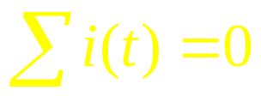
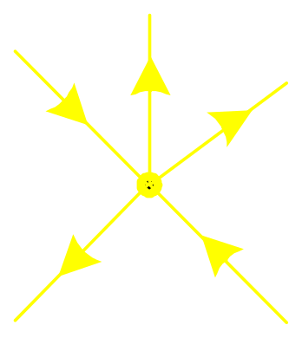

二 . 基尔霍夫电流定律（KCL）
1 . KCL内容：在集中参数电路中，任一瞬间，流出（流入）任一节点电
流的代数和恒为零。即
—— KCL方程
代数和中 的正、负号取法是：若 流出（流入）节点取 “＋”，则流入（流
出）节点取“－”。右图所示节点A的KCL方程为：
i2
－i1＋i2＋i3－i4＋i5＝0
i1
i3
A
即 i2＋i3＋i5＝ i1＋i4
i4
i5
上式反映了 —— 电流连续性原理

Slide 28
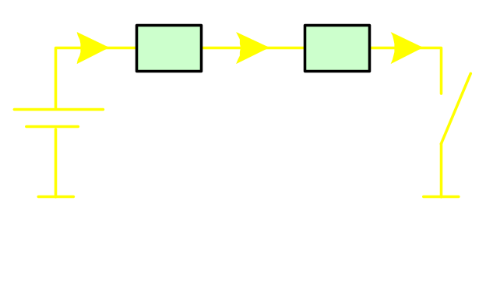
根据电流连续性原理，对右图所示电路，
i1
i2
i3
开关S闭合时：
i1 = i2 = i3
。
S
i1 = i2 = i3 = 0
。
开关S断开时：
2 . KCL的扩充
广义节点—— 电路中任一封闭面所包围的部分
KCL对广义节点亦有效。
右图所示部分为广义节点，其KCL方程为
i1
i3
i2
i1 ＋ i2＋i3＝0
广义节点
3 . 说明
① KCL表达了节点处各支路电流的约束关系；
—— 称为拓扑约束
② KCL与元件的性质无关，仅与结构有关。

Slide 29
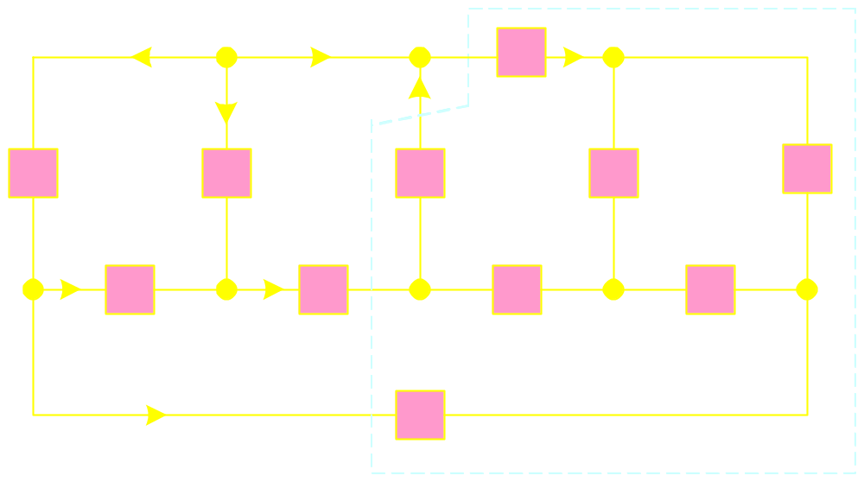
i1
i2
例1－2 求图示电路中的 和 （注：图中各条线表示支路，元件未画
出）。
i3
i2
a
i5
3A
7A
i4
2A
i1
解 由节点 a 的KCL方程有
i2 ＝( 7－3) A = 4 A
画一广义节点如虚线部分所示，根据KCL有
i1 ＋2－3＋7＝0
i1 ＝（－2＋3－7）A＝－6 A
i3 = －1 A
i3
练习：上题中，若 ， 试根据图中所示已知量和 ，直接由广
义节点求 和 （5 A ，－3 A）。
i4
i5

Slide 30
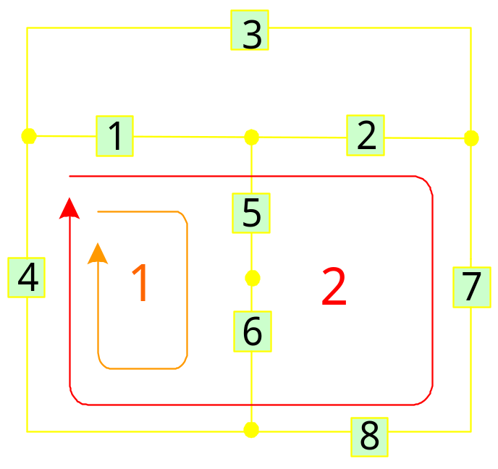
三 . 基尔霍夫电压定律（KVL）
u3
＋
－
沿回路1方向，将各段电压相加，
u1
b
u2
于是有
a
＋
－
－
＋
c
uab＋ubd＋ude＋uea
－
u5
＋
＋
＋
u4
d
u7
=(ua－ub)+(ub－ud)
＋
－
u6
－
－
+(ud－ue)+(ue－ua)=0
e
f
＋
u8
－
u1－u5 + u6－u4＝0
若用元件上所示的电压表示，则有
uab＋ubc＋ucf＋ufe+uea=0
同理对回路2有：
u1－u2 + u7 －u8 －u4＝0

Slide 31
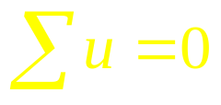
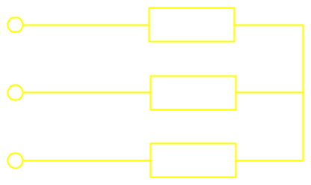
1 . KVL内容：在集中参数电路中，任一瞬间沿回路方向各元件（或支
路）电压之代数和恒为零，即
代数和中 的正负号：当 的方向与回路方向一致时取“＋”，反之取“－”。
—— KVL方程
u
u
2 . KVL的扩充
广义回路：电路中，从某点出发经过若干点（不重复）再回到原点，这
样构成的回路称为广义回路。广义回
路中任意两点之间不一定有支路存在。
例如右图中ABCA就是一个广义回路。
KVL也适用于广义回路。
A
B
C
四. 任意两点间电压的分析 —— 路径法

Slide 32
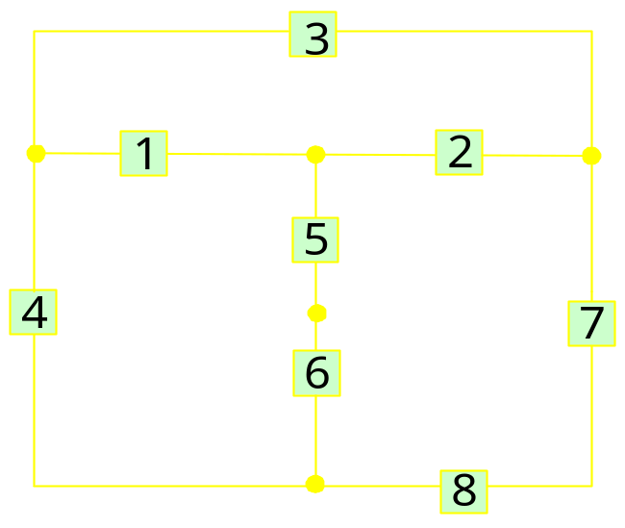

u3
＋
－
对广义回路bfedb有
u1
u2
ubf＋ufe＋ued＋udb=0
a
＋
－
b
－
＋
c
－
u5
ubf = －udb －ued －ufe
＋
＋
＋
u4
d
u7
＋
ubf = ubd +ude +uef
－
u6
即
－
－
= －u5 +u6 +u8
e
f
＋
u8
－
ubf =
文字表示： 路径bfedb上各元件电压的代数和
同理对bfcb回路有
ubf = ubc +ucf = －u2 + u7
ubf =
文字表示： 路径bcf上各元件电压的代数和
ubf
亦可用 的其它路径上各元件电压的代数和表示。

Slide 33
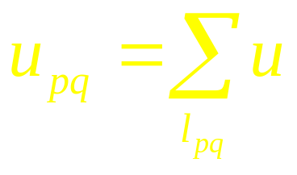
upq
结论：任意两点 p、q 之间的电压 ，等于由起点 p 到终点 q 任一路径
上各元件 的代数和，即
uk
代数和中，当 u 的方向与路径方向一致时取“＋”，反之取“－”。这一分析电压
的方法称为路径法。
u1 、u3 和 u5 。
例1－3 右图电路，试根据已知电压用走路径法求
u3
u1
＋
－
解：
＝[ －5＋6－(－4)＋3 ] V＝8 V
＝[ －5＋6－(－4)] V＝5 V
＝[ 2＋6－(－4)＋3 ] V＝15 V
u1
u3
＋
－
b
3 V
a
－
＋
c
u5
－
u5
＋
＋
＋
－5 V
d
练习：根据图示已知电压试用路径法
求
＋
－4 V
－
2 V
－
uda、ucd 和 uce （7 V、－12 V、－10 V）
－
6 V
＋
－
f
e

Slide 34
五 . 电路的参考点和电位
1 . 参考点：电路中可任选一点，令其电位为零，此点称为电位的参考点，
简称参考点。参考点通常选仪器机壳（符号为 ）或地（ ）。
2 . 电位的计算
由电位的定义知，某点的电位就是该点到参考点的电压，故可用路径法
分析计算。
例1－4 如下图所示电路，
（1）以 a 点为参考点，求 d、f 的电位及 ；
（2）以 c 点为参考点，重求（1）。
udf
u3
＋
－
u1
＋
－
b
3 V
a
－
＋
c
解 （1）a 为 ：
－
u5
ud = uda ＝[2－(－5)] V = 7 V
＋
＋
＋
－5 V
d
uf = ufa ＝[－6－(－5)] V = －1 V
＋
－4 V
－
2 V
－
udf = ud － uf ＝[7－(－1)] V = 8 V
－
6 V
＋
－
f
e

Slide 35
u3
＋
－
（2） c 为 ：
u1
＋
－
b
3 V
ud = udc ＝[2＋6－(－4)] V = 12 V
a
－
＋
c
－
u5
uf = ufc ＝－ (－4) V = 4 V
＋
＋
＋
－5 V
d
＋
－4 V
－
2 V
－
udf = ud － uf ＝[12－4] V = 8 V
－
6 V
＋
－
f
e
3 . 常规电路和电位电路
电子电路中，一般将输入（电源）的一端和输出的一端连接在一起作为
参考点，为了简便，习惯上不再画出电源，而是用电位表示。下图所示为常规
电路及其所对应的电位电路。

Slide 36
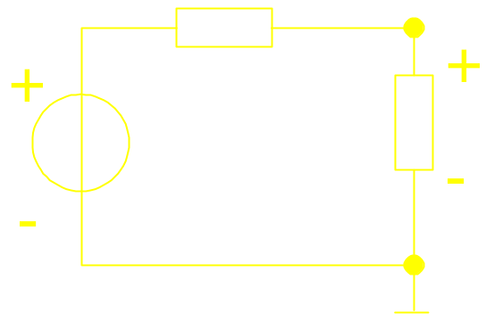
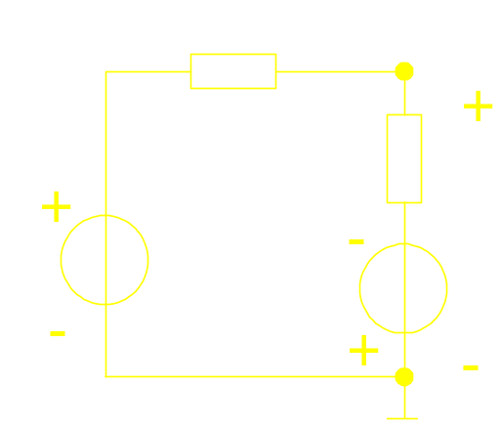


常规电路：
R1
a
R1
a
ua
R2
us
R2
ua
us2
us1
＋us
＋us1
电位电路：
R1
R1
ua
ua
a
a
R2
R2
－us2

Slide 37




下图所示为电位电路及其所对应的常规电路：
us1
R1
100V
－100V
电位电路：
us2
R2
R1
R2
－us3
R3
ua
ua
R4
R3
R4
－200V
300V
常规电路：
R1
R2
R3
R1
R2
R3
R4
R4
ua
ua
us1
us2
us3
100V
100V
200V
300V
注意
电位图中若无参考点，并不是说该电路没有参考点，在画其对
应的常规图时，必须要另外画一个点作为参考点（见上面的右下图）。

Slide 38


§1－4 无源元件及其特性 
一 . 电阻元件
1 . 定义：图示二端元件，若在任意 t 时都能用端口的伏安曲线（u ～ i曲
线）表征，则此二端元件定义为电阻元件，简称电阻，用R表示（见下图）。
i
＋
u
R
－
2 . 分类
电阻元件，若其 u ～ i 曲线为通过坐标原点的直线，则为 线性电阻。
否则为非线性电阻。其分类如下（以 u ～ i 曲线表示）：

Slide 39




u
u
t1
t2
t ＝任意值
0
i
0
i
线性非时变电阻
线性时变电阻
u
u
t ＝任意值
t1
t2
0
i
0
i
非线性非时变电阻
非线性时变电阻

Slide 40







2 . 电阻元件的伏安关系（VAR）—— 欧姆定律
i
R（G）
（1） 关联时
u
u
＋
－
VAR：
欧姆定律
或
0
i
伏安曲线
式中 单位为 西门子（S）
i
R（G）
（2） 非关联时
u
＋
u
－
VAR：
欧姆定律
0
i
或
伏安曲线

Slide 41




欧姆定律归纳 ：
关联
非关联
关联
非关联
（3）负电阻概念
u
i
＋
u
0
i
( R<0 )
－

Slide 42






4 . 电阻吸收的功率
关联：
非关联：
归纳 ：
关联
非关联
5 . 电阻的特点
（1）VAR为代数方程 —— 即时效应，故电阻为无记忆元件；
（2）
< 0 —— R是耗能元件；
（3）
< 0
—— 无源元件。

Slide 43






6 . 电阻的额定值
电阻在额定工作情况下的电压、电流和功率，称为其额定值。电阻的工作
电压、电流若超过其额定值，则寿命缩短甚至烧毁。
例1－5 二端网络N1、N2和N3的伏安特性曲线分别如下图所示，试求各
网络对应的电阻R1、R2和R3 。
解
i
i
u
N1
u
N2
u/V
u/V
1
2
i/A
0
i/A
0
2
－1
u 与 i 方向关联，故
u 与 i 方向非关联，故

Slide 44


u/V
i
2
u 与 i 方向关联，故
i/A
u
N3
0
－1
例1－6 （1）100 Ω、1/4 W 的电阻，允许长期通过的最大电流为多少？
（2）400 Ω、1 A的电阻，允许最大端电压是多少？
解
（1）
故100Ω、1/4 W 的电阻允许长期通过的最大电流为50 mA。
（2）
故400 Ω、1 A 的电阻，允许最大端电压为400 V 。

Slide 45

例1－7 （1）试求 220 V、60 W 白炽灯的电阻；（2）两个220 V、60 W
的白炽灯串联后接于220 V电压上，它们消耗的总功率为多少？（3）220 V、
60 W 白炽灯与220 V、25 W 白炽灯串联后接于220V电压上，试问哪个亮，哪
个暗？
解
（1）
（2）设一个白炽灯的电阻为R，故
（3）两灯串联，电流相等，瓦数较的灯，其电阻较大 ( 因为
故220 V、60 W 与220 V、25 W 的白炽灯串联工作时，25 W 的灯比60 W 的灯
亮。
)，

Slide 46



二 . 电容元件
1 . 定义和分类
定义：
a
a
＋
q
二端元件若任意t时刻能用
u
库伏（q ～ u）曲线表征，则为电容
－
-q
b
b
分类：与电阻分类类同，即有线性非时变、线性时变、非线性非时变和
非线性时变四种电容。我们仅分析第一种。
q
-q
2 . 线性非时变电容的库伏特性：
＋
u
－
线性电容的电荷 q 与电容两端电压 u 成正比，比例系数用 C 表示，即

Slide 47






—— 称为电容。单位：法拉（F），1法＝1库/伏，常用 、
pF 。电容元件用 C 标示。
3 .电容VAR的微分形式
i
q
-q
右图所示电容u 、 i 关联，由定义有
＋
u
－
C — 常数
uc
ic
即 —— 电容VAR的微分形式（前提： 、 关联 ）
uc
ic
若 、 非关联，则上式加“－ ”号。

Slide 48
注意
uc (t)
uc (t)＝0时， ic (t) 不一定为
ic (t) 取决于 的变化率，
零，反之亦然（见下图）。
ic
uc
ic
uc
0
t
0
t

Slide 49



4 . 电容VAR的积分形式
—— 电容VAR的积分形式
uc
ic
（前提： 、 关联）
或
式中t0 为－∞到 t 之间的一个时刻。上式可写成
—— 电容VAR的积分形式
（uc
ic
、 关联）

Slide 50



5 . 电容的储能
i
C
i
C
或
＋
u
－
＋
u
－
功率：
能量：
—— 电容C在 t 时的能量（储能）

Slide 51


6. 电容的特点
（1） 说明电容电压有记忆电容电流的
特性 —— C是一记忆元件。
（2） 说明电容不可能供出能量，故它是无源
元件。电容吸收的能量储存于磁场中，因此它又是一个储能元件。

Slide 52

例1－8 图（a）电路中，u(t)的波形如图（b）所示，试求i(t)，并画出
i(t)的波形（i － t 曲线）。
i(t)
u / V
i / mA
＋
8
C
4
u(t)
0
2
－
t / ms
1
3
4
t / ms
0
1
2
3
4
－4
（a）
（b）
（c）
解
，

Slide 53
i(t)
u / V
i / mA
＋
8
C
4
u(t)
0
2
－
t / ms
1
3
4
t / ms
0
1
2
3
4
－4
（a）
（b）
（c）
i(t)的波形如图（c）所示。

Slide 54
例1－9 图（a）电路中，i(t) 的波形如图（b）所示，试求u(t) ，并画
出u(t)的波形（u－ t 曲线）。
i(t)
i / A
u / V
＋
100
C
1
u(t)
50
－
0
0.01
0.02
t / s
0
0.01
0.02
t / s
（a）
（b）
（c）
解

Slide 55
i(t)
i / A
u / V
＋
100
C
1
u(t)
50
－
0
0.01
0.02
t / s
0
0.01
0.02
t / s
（a）
（b）
（c）
u(t)的波形如图（c）所示。

Slide 56

三 . 电感元件
1. 磁链Ψ
左图： (磁通)，各匝磁
通不等。各匝磁通之和定义为磁链，
用Ψ表示，即
Φ
i
单位：韦伯（Wb）
若各匝磁通相等均为Φ，则

Slide 57


2. 电感的定义和分类
定义
a
a
i
二端元件若任意 t 时能用韦安
Ψ
（ Ψ ～ i ）曲线表征，则为电感
b
b
分类：与电容类似分为四种。只讨论线性非时变电感。
3. 线性电感的韦安特性
Ψ 正比于 i
，比例系数用 L 表示，即
Ψ ＝ L i
式中系数 L = Ψ/ i 称为电感（系数），单位：亨利（H）， 1亨＝1韦/安。
电感元件用L标示。

Slide 58


4. 电感VAR的微分形式
L
L
Ψ
i
i
u
u
上图中，i 产生Ψ（ Ψ与 i 方向为右手螺旋关系）， i 变化（用 表示，
以下同），导至Ψ ，于是线圈两端出现感应电动势 e 。当 e 与 Ψ方向为
右手螺旋关系时，根据法拉第定律及楞次定则， 。设电感两端电
压 u 的方向与e 方向一致，于是
。以上内容简单表示如下：
右旋
右旋
u 与 i 同向
i
Ψ

Slide 59


uL
iL
感应电压、电流分别用 、 表示，下面进一步分析上式中的
线性
—— 电感VAR的微分形式
uL
iL
（前提： 、 关联）
5. 电感VAR的积分形式
由积分形式可得
故
——电感VAR的积分形式
uL
iL
（前提： 、 关联）

Slide 60





6. 电感的储能
分析方法与电容类同，最后得
—— L在 t 时的储能
7. 电感的特点（分析与电容的类似）
（1） 电感电流有记忆电感电压的特性，是一记忆元件；
（2）电感是无源元件且是储能元件。
8. 直流状态下的 L、C
iL 恒定
L ：
—— L 相当于短路
uC 恒定
C ：
—— C 相当于开路

Slide 61


§1－5 有源元件及其特性 
一 . 电压源（简称压源）
1. 电压源的定义和伏安关系
（1）定义：二端元件，若它能提供一个恒定电压 Us 或时变电压 us 且它
们与流过元件的电流无关，则此二端元件称为电压源，表示如下：
＋
＋
Us
us(t )
－
－
（2）电压源的VAR：
I
＋
i
＋
＋
＋
Us
us(t )
u
u= us（i 任意）
U
U＝ Us（I 任意）
－
－
－
－

Slide 62


（3）说明
① 流过电压源的电流取决于电压源及外电路。见下图：
I
＋
R
－
② 电压源可能供出功率，也可能吸收功率。见下图：
UR
I
＋
－
由图可见
＋
＋
P1
P2
UR ＝( 10－6 ) V＝4 V
－
－
I ＝ UR / 2＝2 V
P1供＝10 I ＝（10×2）W＝20 W ,
P1吸＝6 I ＝（6×2）W ＝12 W
③ 电压源是一有源元件，因为它能够供出能量。

Slide 63




2. 压源单回路欧姆定律
右图所示电路为电压源和电阻构成的单
回路，由KVL有
得
i
R1
R1 i ＋us2+R2 i－ us1 ＝0
us1
＋
＋
us2
－
R2
－
普遍式为 —— 压源单回路欧姆定律
式中 —— 回路中各电压源电压的代数和。当 us 驱动电流的方向
（见下面注）与 i 方向一致时取“＋”，反之取“－”；
—— 回路中各电阻之和。
注： us 驱动电流的方向是指它将电流从“＋”极驱出，从负极回来的方向。

Slide 64





注意
压源单回路欧姆定律只适用于由电压源和电阻构成的单回路，例如
对左下图有 ，而右下图中的 I 就不能用此式，因为
它不是单回路。
I
I
3. 压源支路欧姆定律
左图所示为压源支路。图（a）中支路
us1
us2
i
R1
R2
电压 u 由走路径得
a
b
，故
u
（a）

Slide 65






us1
us2
i
R1
R2
若 u 的极性反过来如图（b）所示，
a
b
u
则
－
由上可得压源支路电流的普遍形式为
—— 压源支路欧姆定律
式中， 为支路电压，当 与 关联时取“＋ ”，反之取“－ ”；
—— 压源支路各压源的代数和。当 us 驱动电流的方向与 方向
一致时取“＋”，反之取“－”；
—— 压源支路各电阻之和。
（b）

Slide 66
例1－10 图示电路中，若 a 点电位 ua＝12 V， b 点电位 ub＝－4 V，
us1 ＝10 V， us2＝2 V，R1＝3Ω及 R2＝1Ω，试求电流 i 和 c 、d、e点的
电位以及该支路吸收的功率 p 。
us1
us2
i
R1
R2
.
.
.
a
c
d
e
b
u
解 根据压源支路欧姆定律有
走路径求 c 、d、e 点电位如下：
a — b 支路吸收的功率

Slide 67




二 . 电流源（简称流源）
1. 电流源的定义和伏安关系
（1）定义：二端元件，若它能提供一个恒定电流 Is 或时变电流 is ，且它
们与端电压无关，则此二端元件称为电流源，表示如下：
is
（2）电流源的VAR：
i
is
u
I＝ Is（U 任意）
i= is（ u 任意）

Slide 68


（3）说明
① 电流源两端的电压 u 与外电路有关。见下图：
u
② 电流源可能供出功率，也可能吸收功率，故电流源是一有源元件。
三 . 受控源
1 . 独立源：电压源的 、电流源的 是电源本身固有的物理量，它
们 与外电路无关，因此将它们称为独立源。
2. 受控源：若电源的电压（电流）受电路中某个电压或电流所控制， 则这种电源称为受控源。受控源用 表示。
us
is

Slide 69




3. 受控源分类
压控压源 （VCVS）
受控电压源
流控压源 （CCVS）
受控源
压控流源 （VCCS）
受控电流源
流控流源 （CCCS）
左下图中的受控源为流控流源，控制量是 。右下图中的受控源为压控
ib
压源，控制量是 u 。
ib
ru
βib
us
u
说明：电路分析中，对受控源的处理与独立源一样，只不过控制量是一
未知量而已。

Slide 70


§1－6 观察法 
观察法：应用KCL、KVL和欧姆定律逐个求出各元件电压、电流的方法
称为观察法（不需列联立方程求解）。
下面举例说明
例1－11 （1）求图（a）所示电路的 I1、 I2 、U2 、Us 、R1 、及 R2 ;
（2）图（ b）电路中，开关S合时，电流表读数为1A，试求S开、S合两种情
况下的Ua、 I1 和 I2 （设电流表内阻很小，忽略不计）。
I2
I2
I1
。
。
Ua
＋
5 V
U2
－
I1
（a）
（ b）

Slide 71
解 应用观察法求解
（1）右图
I2
I1
走路径
＋
U2
5 V
U2
－
（a）
走路径

Slide 72
（2）S 打开时：
走路径
I ＝ 1 A
I2
。
。
Ua
或
S 闭合时：
I1
（ b）
或

Slide 73


例1－12 试求下图电路所示的电压、电流（不包括虚线所示）及功率。
U2
解 图（a）:
I
U1
（a）
图（b）: 设电流 I （虚线所示），于是有
I
P4
U1
U2
P1
P2
P3
（ b）

Slide 74


I
I1
图（c）：由压源支路欧姆定律有
U
（ c）
例1－13 （1）求图 a 所示电路的电流 I2 ；（2）求电路的 I 及Uab 。
解 图（a）:
I1
I2
0.2 I1
代入上式
（a）

Slide 75

图（b）: 由KVL有
2U
a
I
b
而
U
故
（b）
或
思考：若将图中a、b两点短接，试问此时电路中电压、电流有无改变？短路线中的电流为多少？
例1－14 （1）求图 a 的 I1、 I2 、U 、P吸 和Rx ; （2）求图（b）的Us1 、
P吸 。

Slide 76


I2
解 图（a）:
Rx
5I2
U
I1
（a）
I1
a
I3
图（b）:
Us1
I2 =1 A
4I2
P吸
b
（b）

Slide 77
说明：
（1）观察法灵活简便，概念清楚，应用广泛；
（2）观察法解题的关键是要找准切入点；
（3）不是任何电路都可以用观察法分析，后几章将逐步介绍其它方法。

